Slide 1


Slide 2


Slide 3

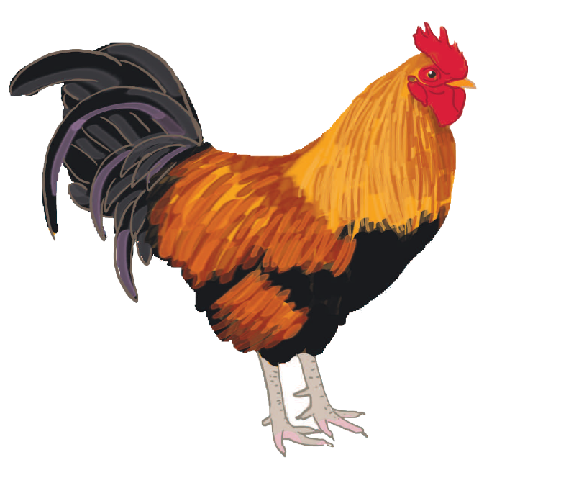
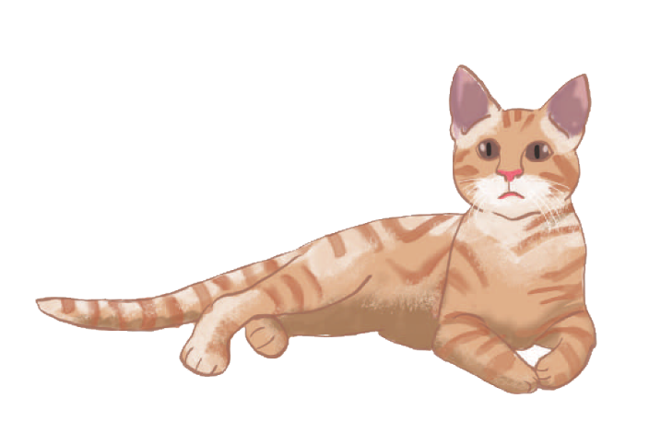
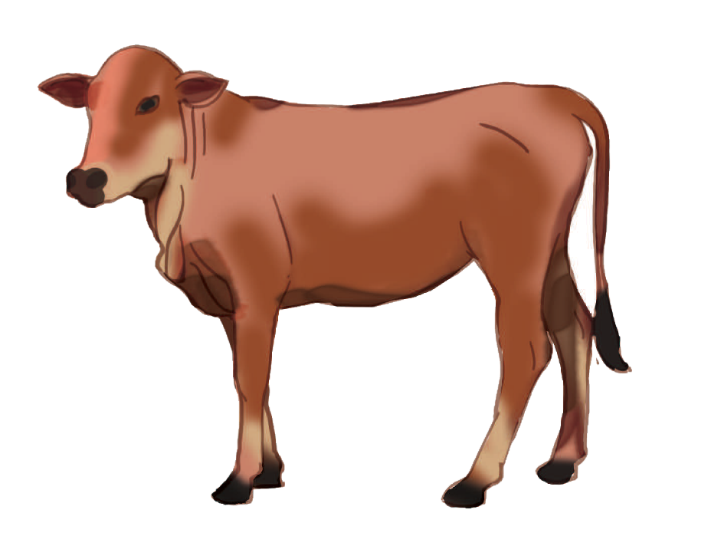
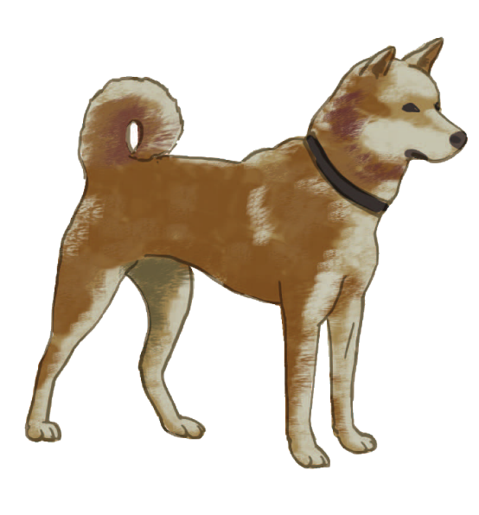
Kể tên và thử bắt chước tiếng kêu của con vật
em biết.

Slide 4

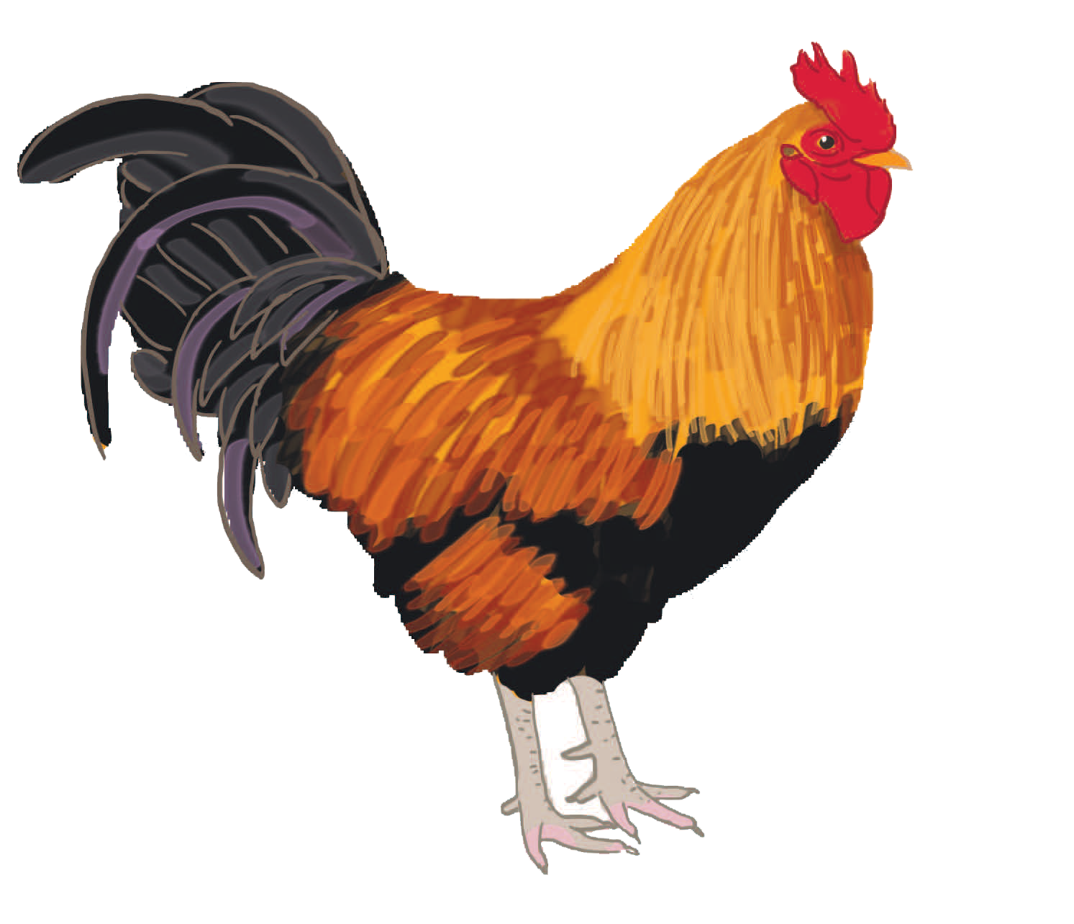
Kể tên và thử bắt chước tiếng kêu của con vật em biết.
Con gà
Notes:
GV cho HS tham khảo tiếng kêu của các con vật:
+ Tên của con vật, tiếng kêu.
+ HÌnh dáng, đặc điểm nổi bật.
+ Màu sắc của con vật.
+ Nơi sống, động tác di chuyển của con vật.

Slide 5
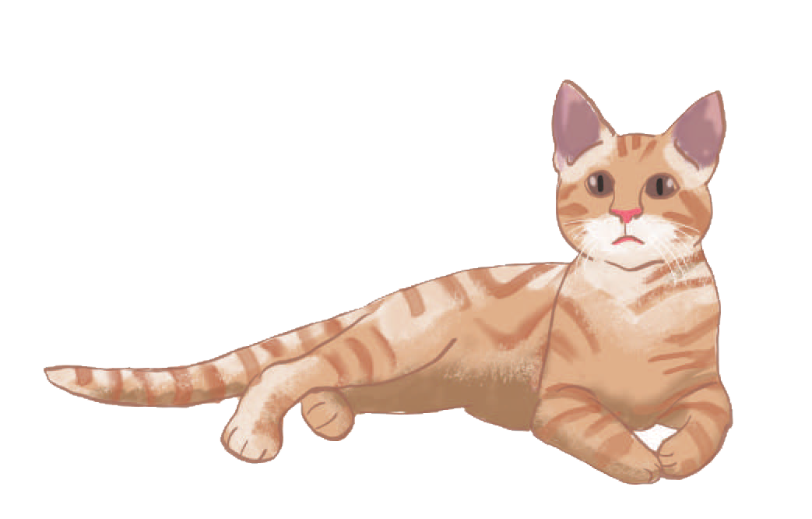
Kể tên và thử bắt chước tiếng kêu của con vật em biết.
Con mèo
Notes:
GV cho HS tham khảo tiếng kêu của các con vật:
+ Tên của con vật, tiếng kêu.
+ HÌnh dáng, đặc điểm nổi bật.
+ Màu sắc của con vật.
+ Nơi sống, động tác di chuyển của con vật.

Slide 6
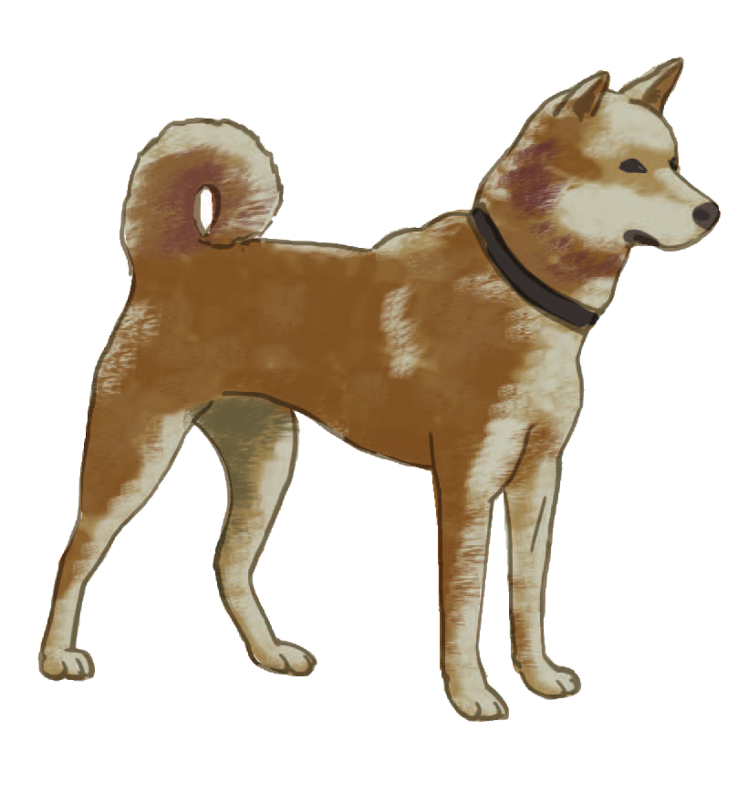
Kể tên và thử bắt chước tiếng kêu của con vật em biết.
Con chó
Notes:
GV cho HS tham khảo tiếng kêu của các con vật:
+ Tên của con vật, tiếng kêu.
+ HÌnh dáng, đặc điểm nổi bật.
+ Màu sắc của con vật.
+ Nơi sống, động tác di chuyển của con vật.

Slide 7
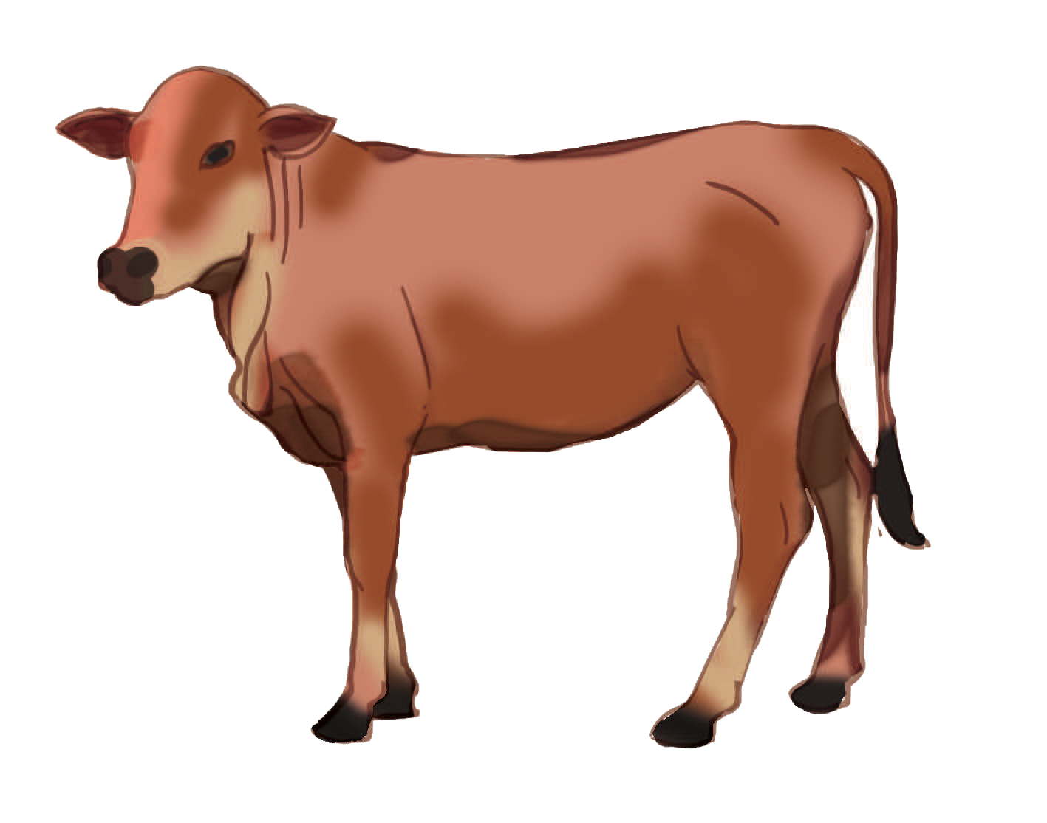
Kể tên và thử bắt chước tiếng kêu của con vật em biết.
Con bò
Notes:
GV cho HS tham khảo tiếng kêu của các con vật:
+ Tên của con vật, tiếng kêu.
+ HÌnh dáng, đặc điểm nổi bật.
+ Màu sắc của con vật.
+ Nơi sống, động tác di chuyển của con vật.

Slide 8


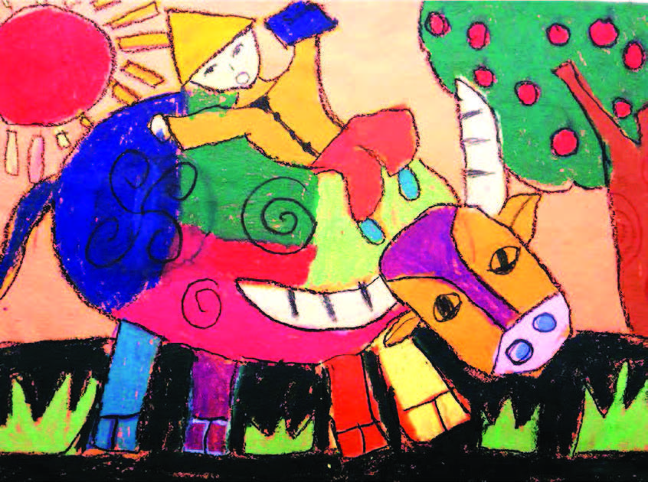
Kể về hình và màu của con vật trong bức tranh.
Gà đàn (tranh đàn gà),
tranh dân gian Đông Hồ
Chăn trâu, tranh sáp màu,
Nguyễn Thu Trang
Notes:
Gv cho học sinh quan sát bức tranh:
+ Trong bức tranh có hình ảnh con gì?
+ Hình dáng, màu sắc của các con vật có trong bức tranh như thế nào?
+ Con vật đó đang làm gì? Chi tiết nào đang thể hiện hành động đó?

Slide 9

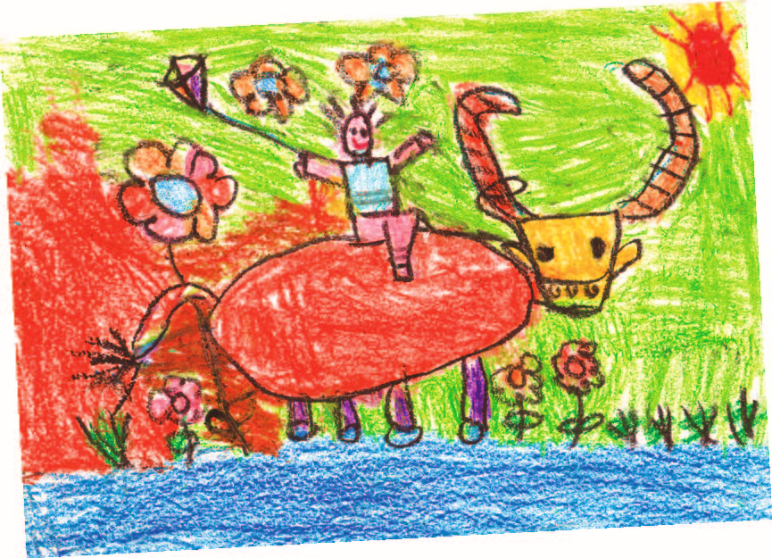

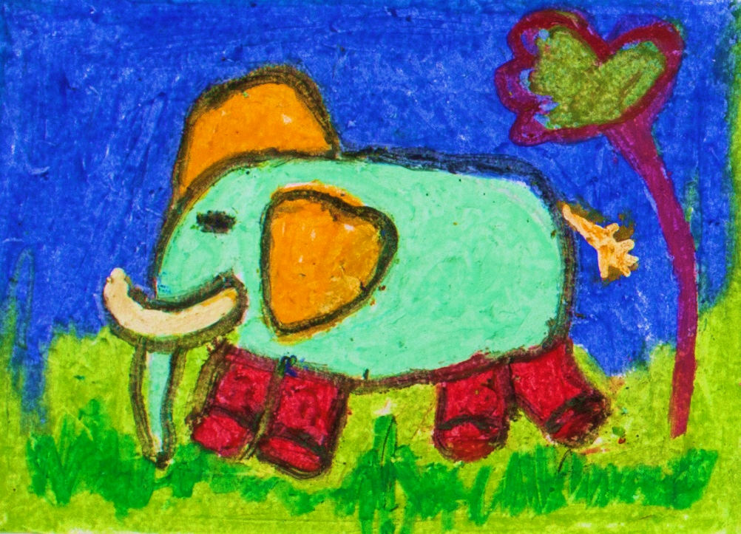
Vẽ con vật yêu thích.
Chăn trâu, tranh sáp màu, Bảo Minh
Con voi, tranh sáp màu,
Minh Tuệ
Notes:
GV hướng dẫn HS hình dung, tưởng tượng về các đặc điểm bộ phận của con vật sẽ vẽ theo các bước:
+ Vẽ thân con vật trước.
+ Tiếp đến vẽ đầu, cổ, đuôi, chân,...
+ Cuối cùng vẽ các màu hoàn thiện. Nên phối hợp các màu để có hình, chi tiết đẹp mắt.

Slide 10

Trả lời câu hỏi:
Bạn đã vẽ được con vật nào?
Vì sao em nhận ra được con vật đó?
Notes:
GV cho HS quan sát bài thực hành con vật đã vẽ, nêu câu hỏi gợi ý về màu sắc, hình dáng, tên con vật, và yêu cầu HS trả lời câu hỏi.

Slide 11

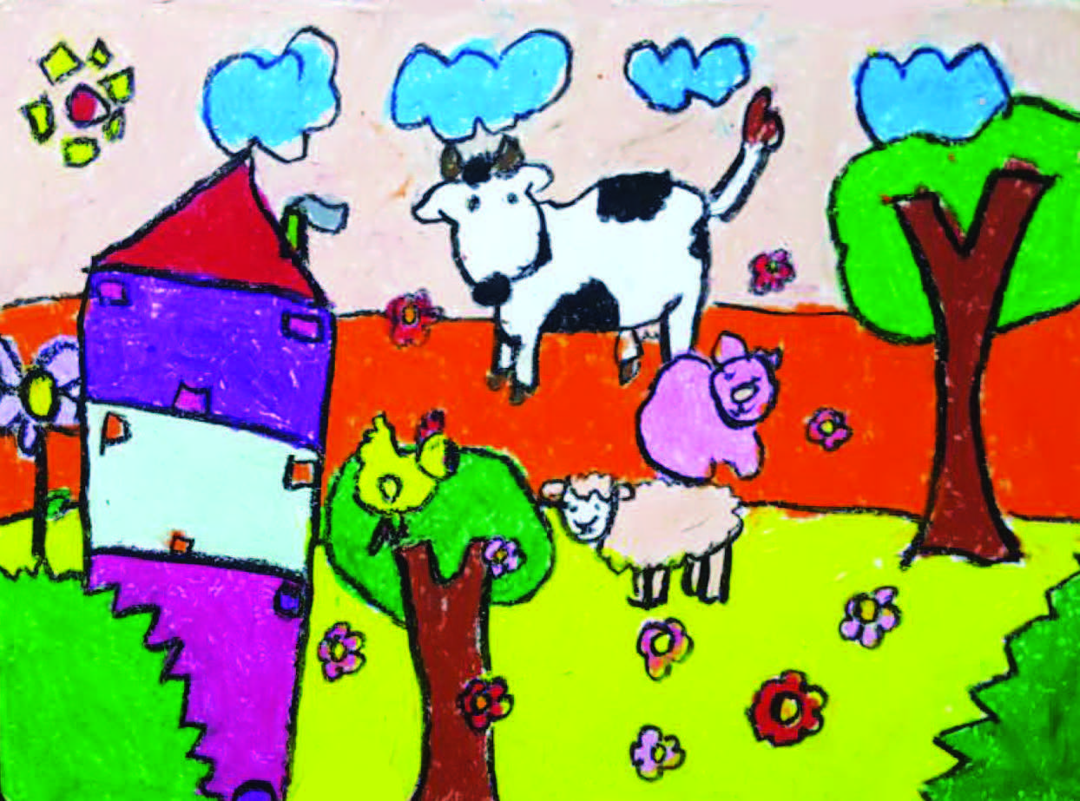
Quan sát, trao đổi với bạn về hình dáng và màu sắc
của các con vật trong bức tranh.
Các con vật đáng yêu, tranh sáp màu, Thu Trang
Notes:
GV cho HS quan sát các bức tanh và trả lời theo gợi ý:
+ Tranh vẽ có các con vật nào?
+ Màu sắc và hình dáng của mỗi con vật như thế nào?
+ Ngoài con vật, bức tranh còn có hình ảnh nào khác?
+ Bạn thích bức tranh nào nhất, vì sao?

Slide 12
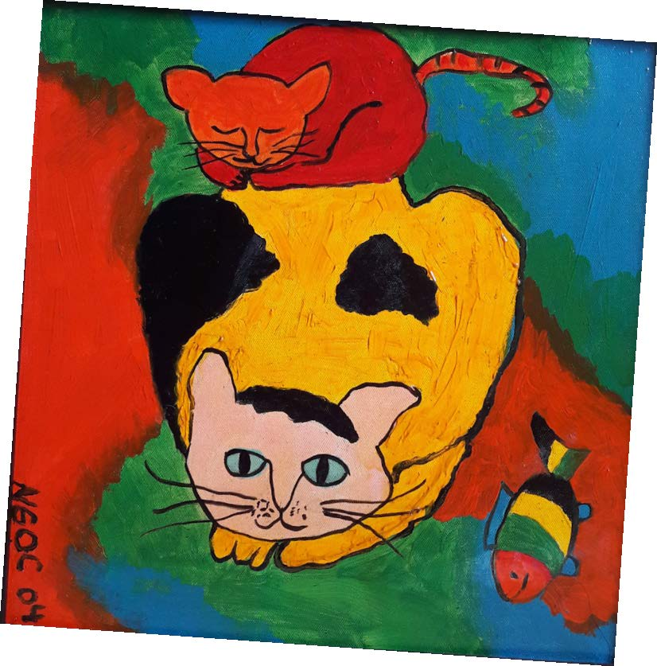
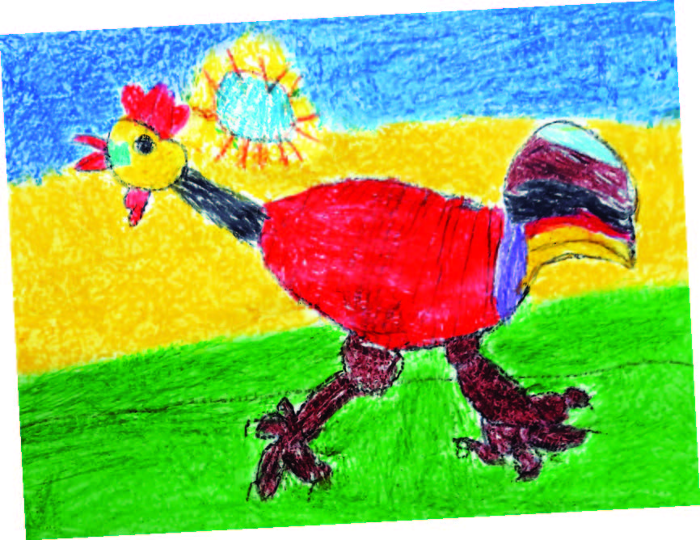
Quan sát, trao đổi với bạn về hình dáng và màu sắc của các con vật trong bức tranh.
Gà trống, tranh sáp màu,
An Nguyên
Mèo mẹ và mèo con, tranh sơn dầu,Tạ Bích Ngọc
Notes:
GV cho HS quan sát các bức tanh và trả lời theo gợi ý:
+ Tranh vẽ có các con vật nào?
+ Màu sắc và hình dáng của mỗi con vật như thế nào?
+ Ngoài con vật, bức tranh còn có hình ảnh nào khác?
+ Bạn thích bức tranh nào nhất, vì sao?

Slide 13

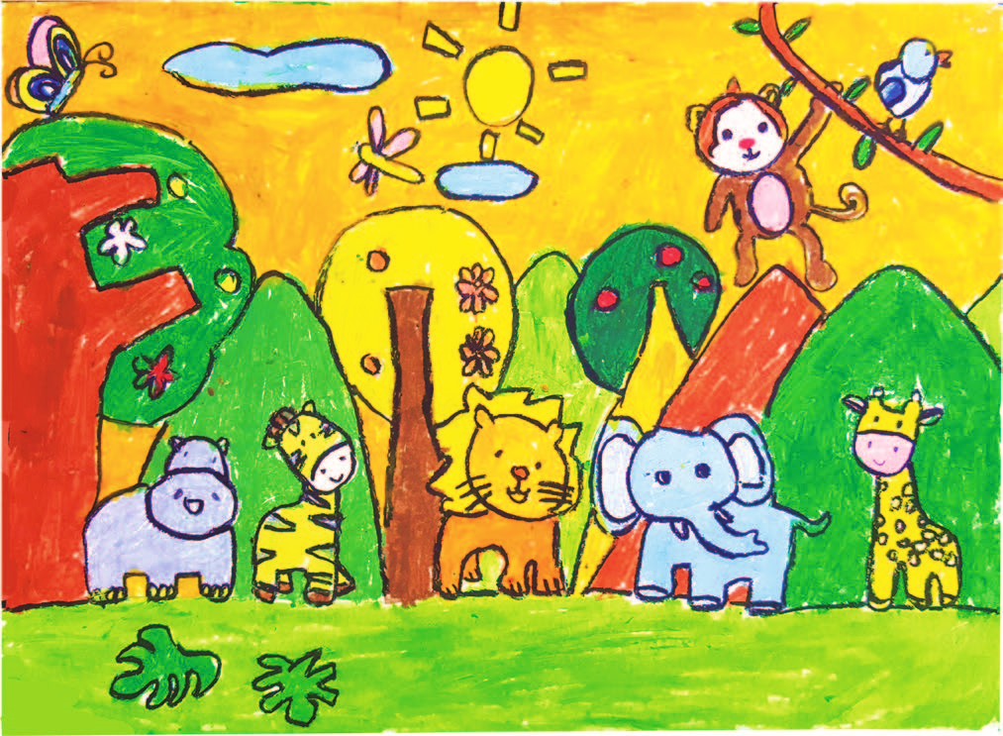
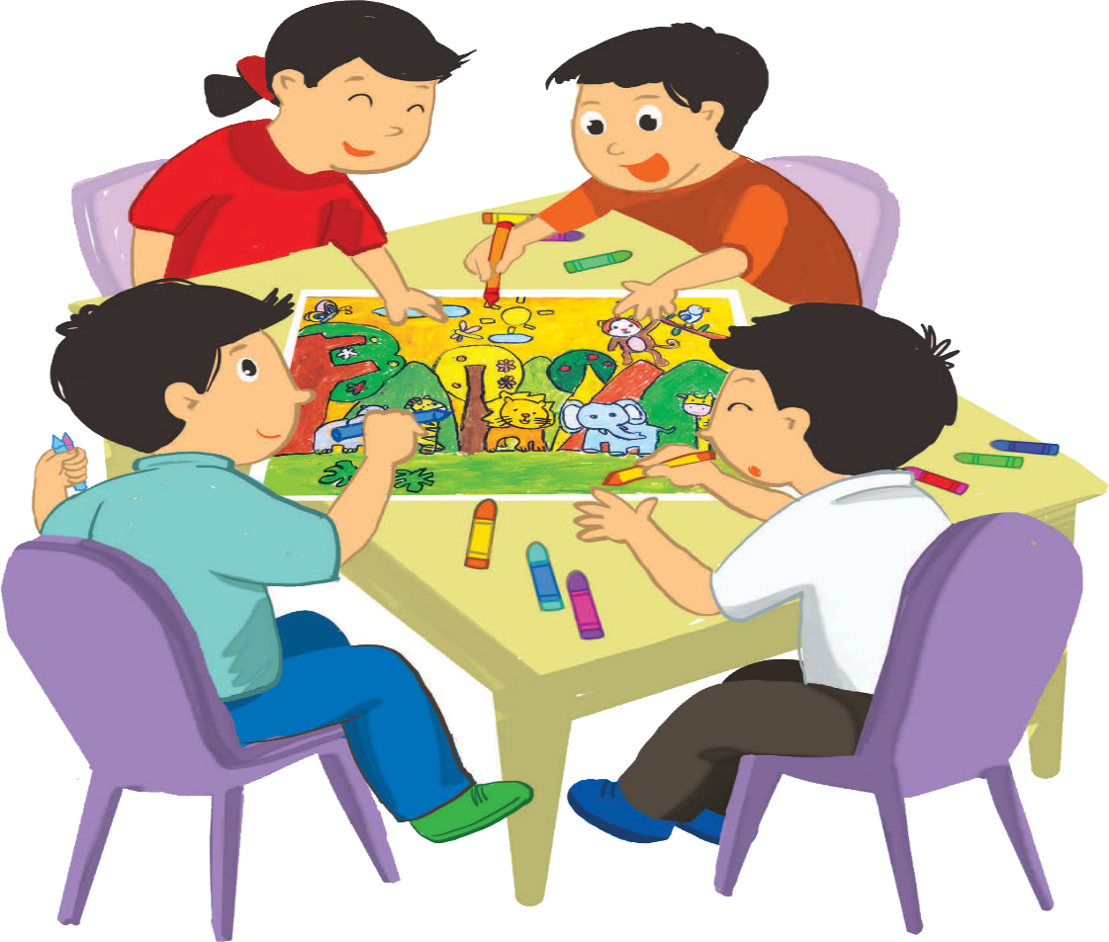
Cùng bạn vẽ bức tranh con vật.

Slide 14

Kể tên các con vật trong bức tranh đã vẽ. Các
con vật đó có hình và màu như thế nào?

Slide 15


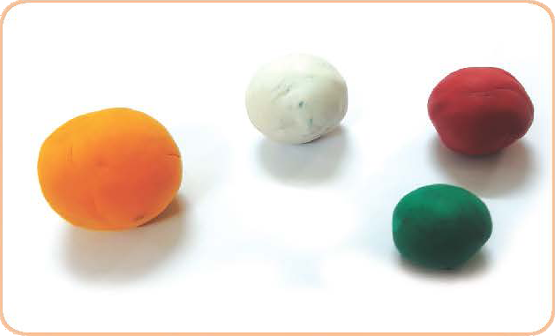
Quan sát, nhận biết một số vật có dạng khối cầu,
khối trụ.
Quả bóng khối cầu

Slide 16
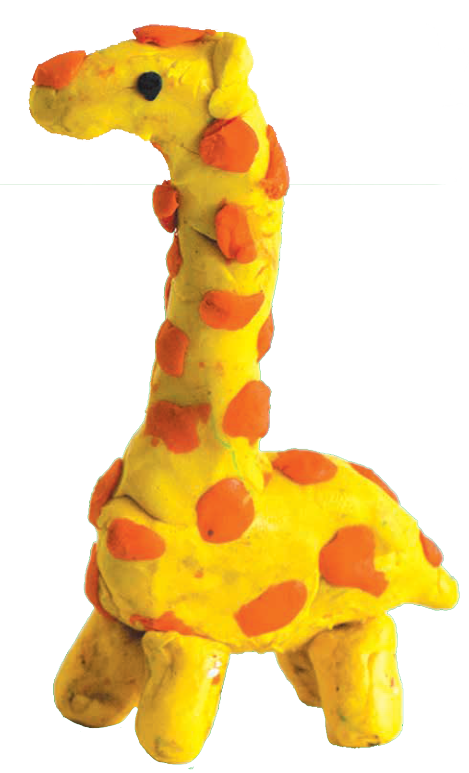
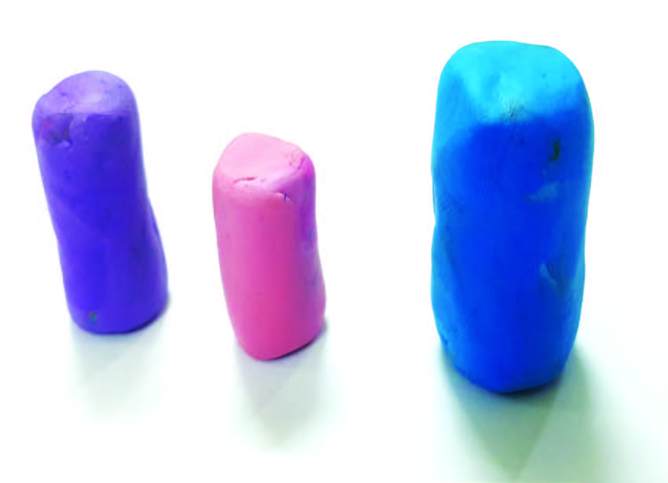
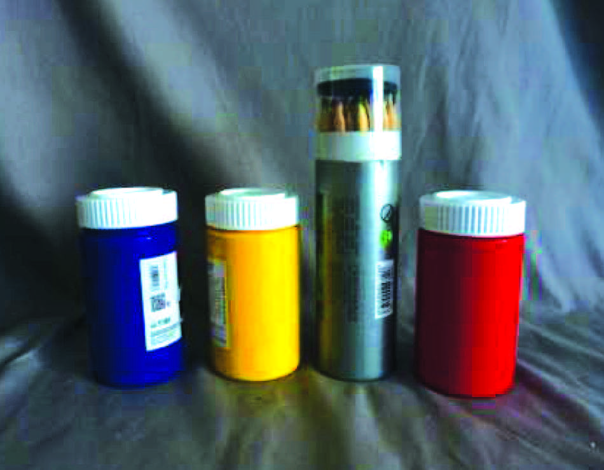
Quan sát, nhận biết một số vật có dạng khối cầu, khối trụ.
Hộp màu khối trụ
Hình tham khảo

Slide 17

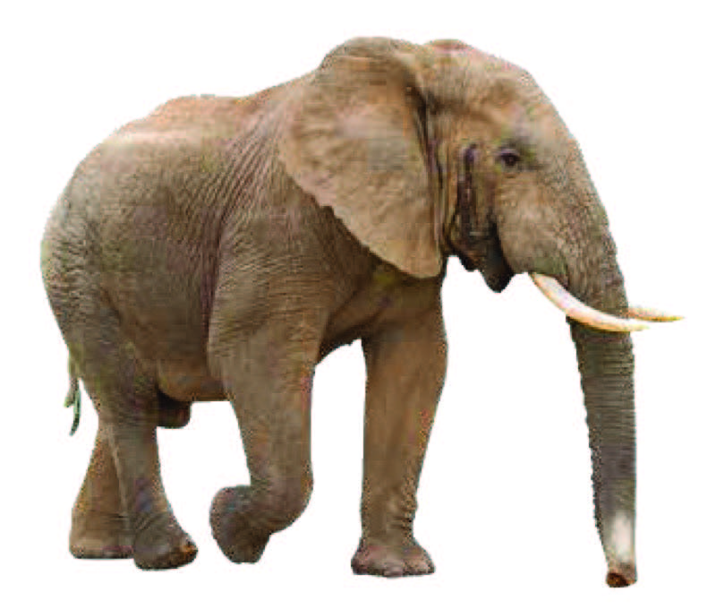
Quan sát, trao đổi với các bạn về cách nặn
con voi.
Con voi

Slide 18
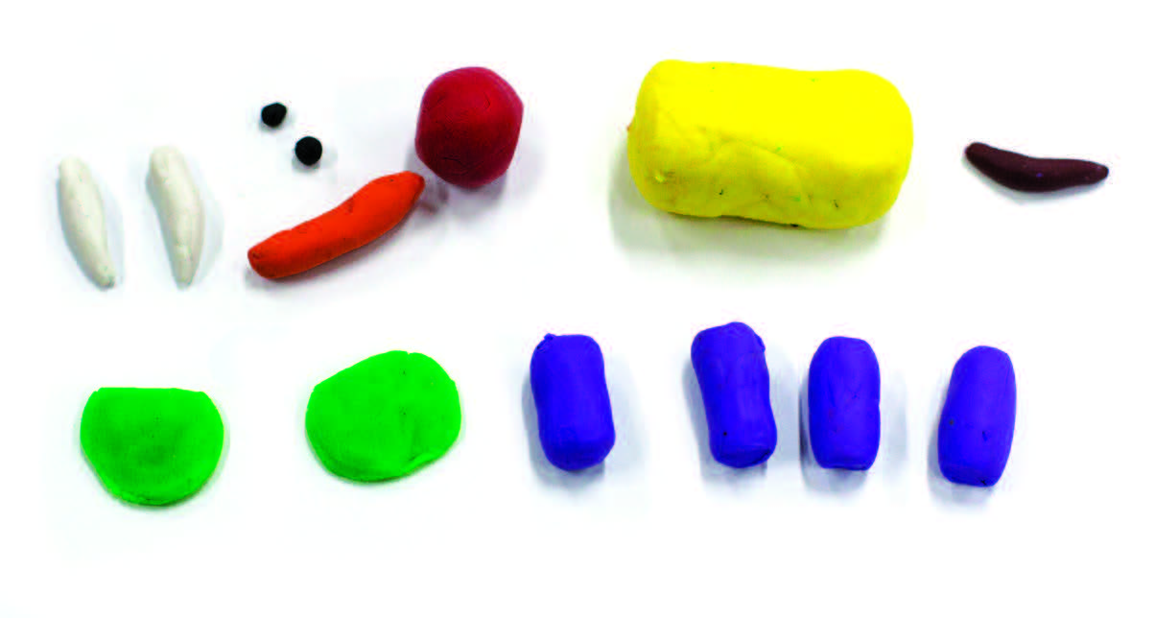
Quan sát, trao đổi với các bạn về cách nặn con voi.
Nặn các bộ phận của con voi

Slide 19
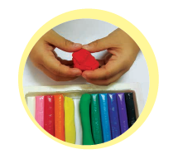
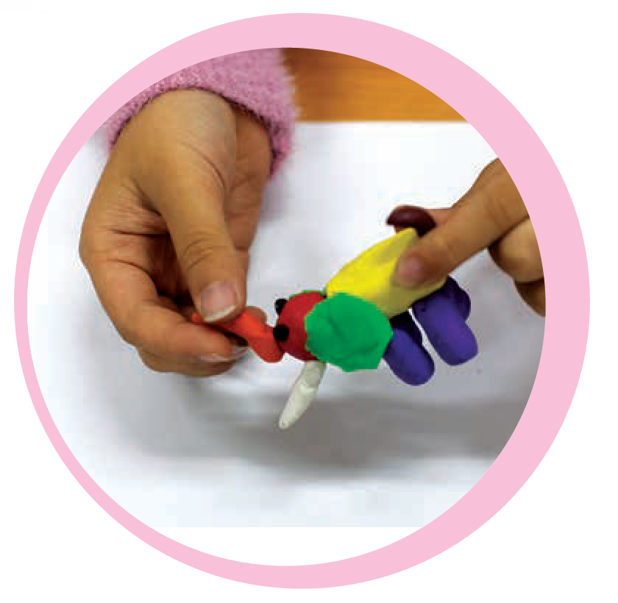
Quan sát, trao đổi với các bạn về cách nặn con voi.

Slide 20
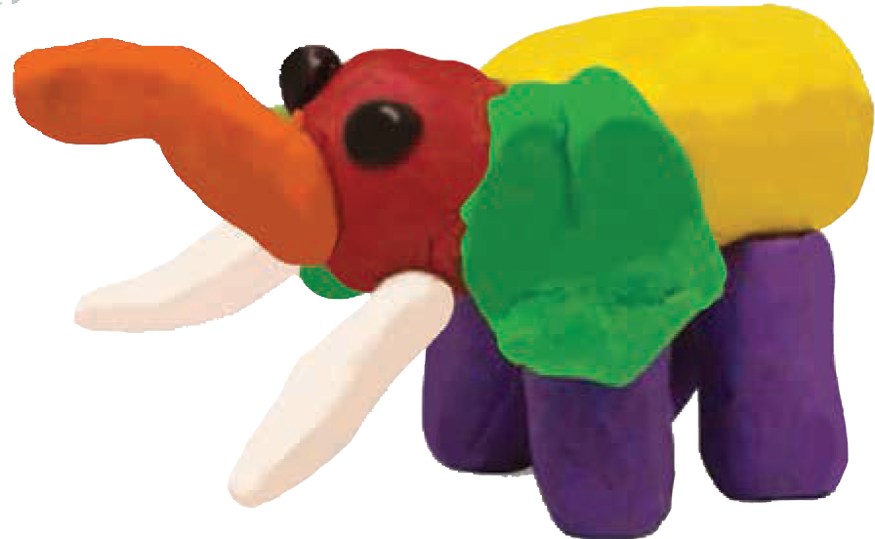
Quan sát, trao đổi với các bạn về cách nặn con voi.
Ghép các bộ phận đã nặn thành hình con voi

Slide 21

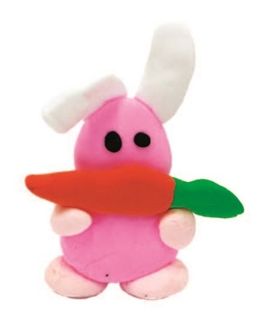
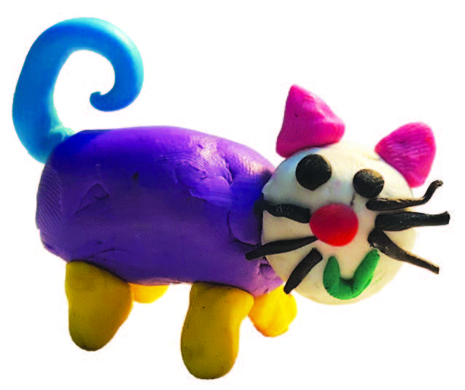
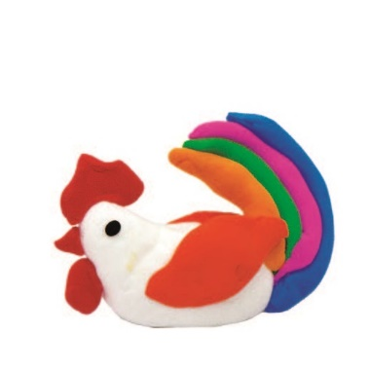
Nặn con vật yêu thích.
Mèo con, đất nặn, Gia Thảo
Chú thỏ, đất nặn, Khánh Linh
Gà trống, đất nặn, Đăng Khôi

Slide 22

Trả lời câu hỏi:
Em đã nặn con nào?
Con vật này được nặn từ những khối gì?

Slide 23

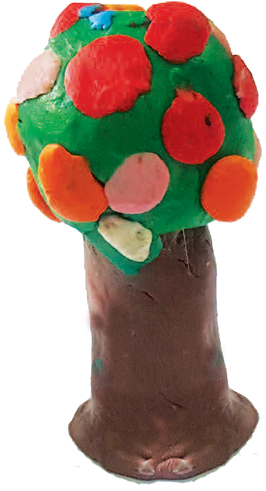
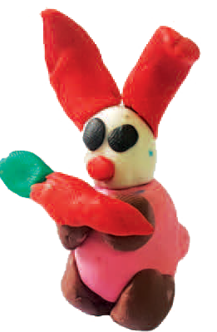
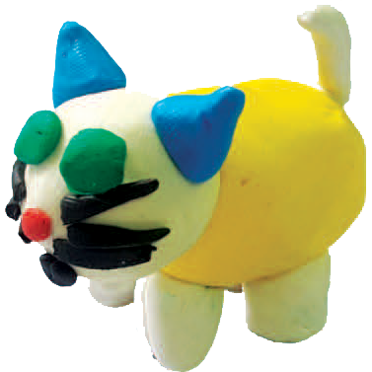

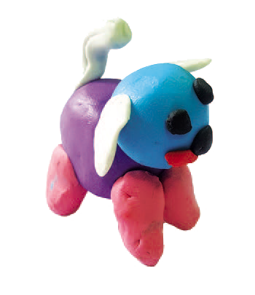

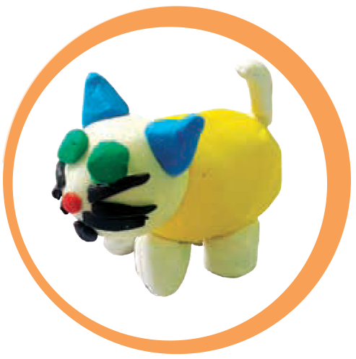
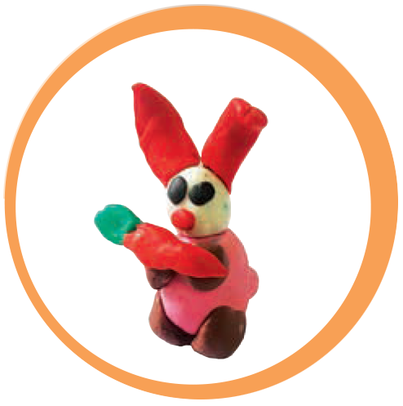
Nói với bạn về các con vật được sắp xếp theo nhóm.
Sắp xếp các con vật đơn lẻ thành nhóm

Slide 24
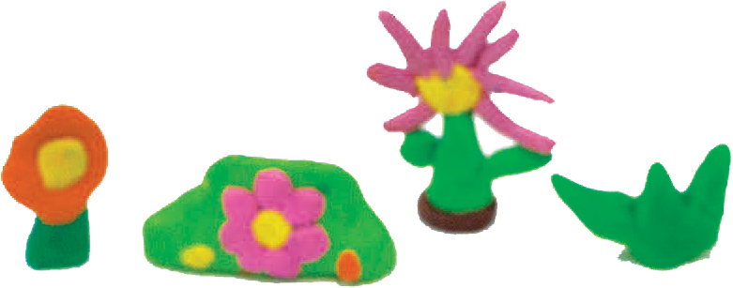

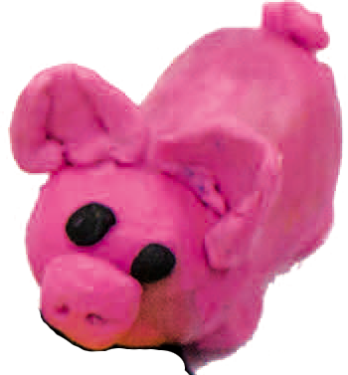
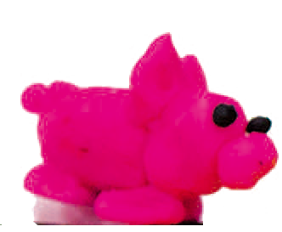
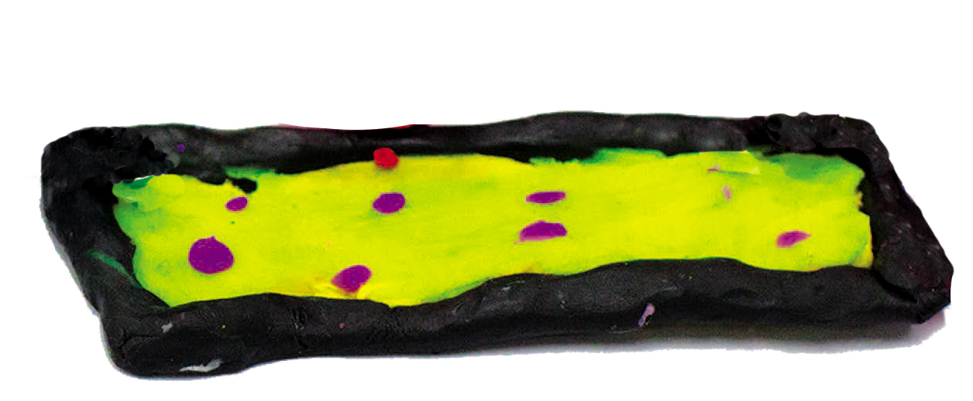
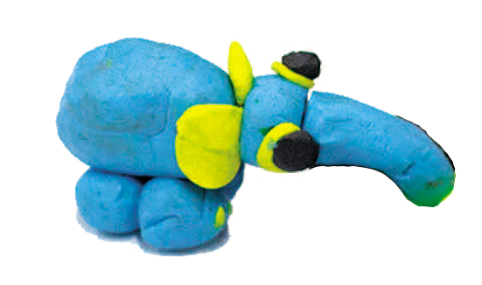
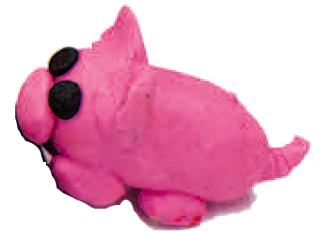
Nói với bạn về các con vật được sắp xếp theo nhóm.
Khu rừng, đất nặn, Diệp Trang

Slide 25

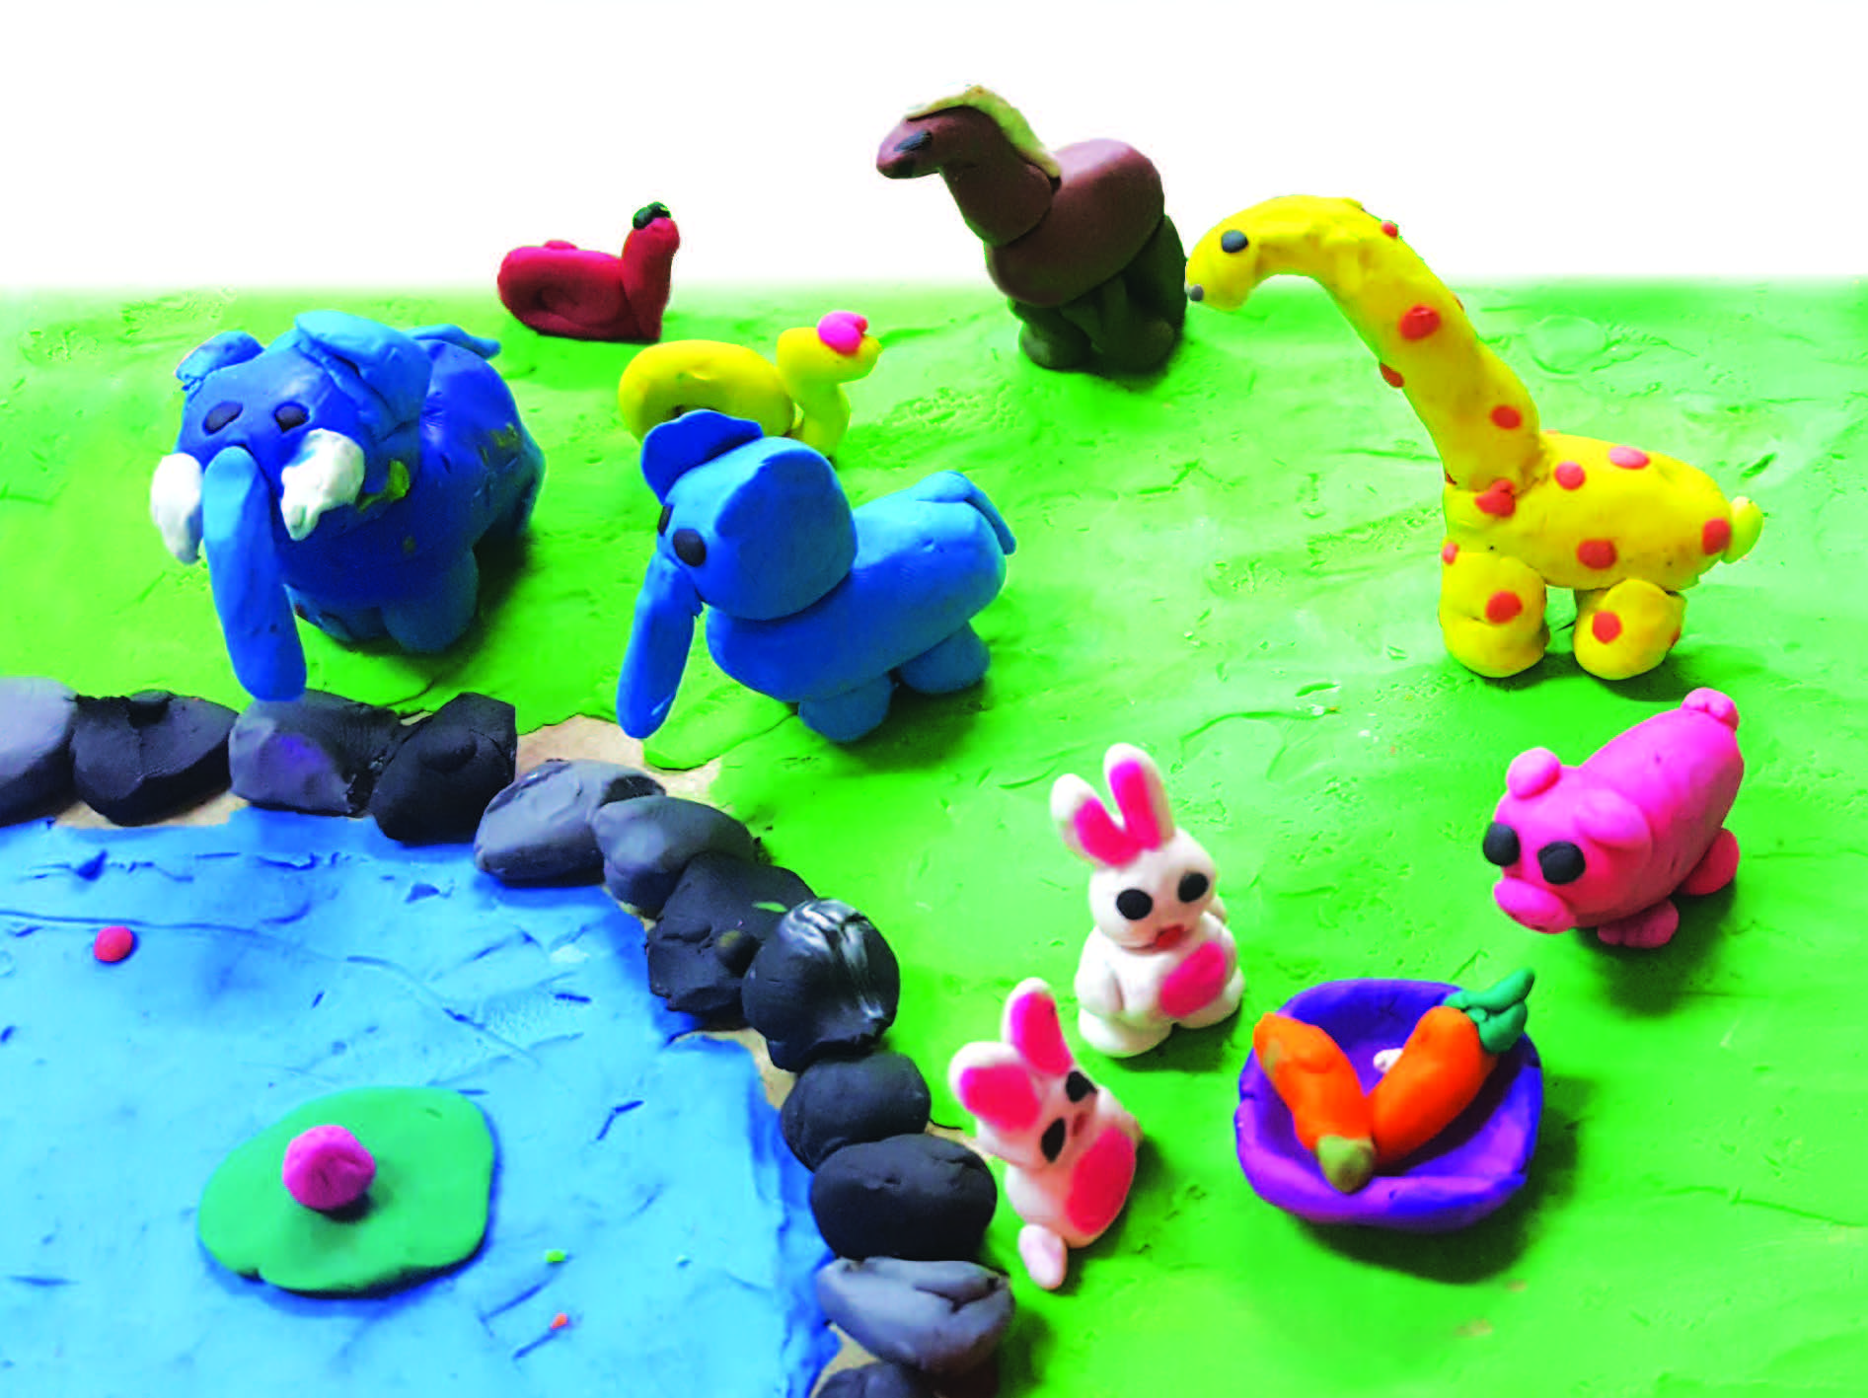
Cùng bạn sắp xếp các con vật đã nặn.
Ngày hội, đất nặn, Quang Trường, Thùy Dương,
Bảo Hân, Tuấn Minh

Slide 26


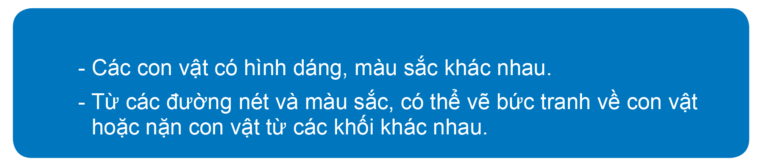

Slide 27


